Slide 1


HEF-030 · MISSION 02 / 10
La notation Big O
Un langage commun pour dire comment un algorithme grandit quand les données grandissent.
Badge : Lecteur de courbes
70 min · débutant
Notes:
Mission 2 — La notation Big O. Durée conseillée : 70 minutes. Guide : Maya. Annoncer la mission, le badge à gagner et le plan.

Slide 2
L'histoire
L'histoire
Kodi compare deux solutions : l'une fait 3n + 5 opérations, l'autre n² / 100 + 2. Pour n = 10, la seconde gagne. Pour n = 10 000, c'est l'inverse.
« On ne s'intéresse pas à n = 10, dit Sam. On s'intéresse à ce qui se passe quand n devient immense. C'est le rôle du Big O. »
Tu apprends à lire et à écrire la notation qu'utilisent tous les ingénieurs pour parler de performance.

Slide 3
À la fin, je serai capable de…
Ta mission
1
expliquer ce que signifie O(n)
2
simplifier une formule de coût (ignorer constantes et termes mineurs)
3
reconnaître les classes O(1), O(log n), O(n), O(n log n), O(n²), O(2ⁿ)
4
ordonner ces classes par vitesse de croissance
5
comparer deux algorithmes avec leur Big O
Notes:
Reprendre chaque point à voix haute.

Slide 4
Défi d'échauffement
Défi d'échauffement
Voici deux formules de coût : A(n) = 100 n et B(n) = n². Calcule A et B pour n = 10, 100, 1 000, 10 000. À partir de quelle valeur de n, environ, B dépasse-t-il A ? Que se passe-t-il ensuite ?

Slide 5
L'idée
Le concept
Le Big O décrit comment le coût croît quand n devient grand, en ignorant :
les constantes multiplicatives (3n et n sont de la même famille) ;
les termes mineurs (n² + 5n + 20 se comporte comme n²).
On écrit O(n²) et on lit « de l'ordre de n au carré ».
Règles de simplification
Formule de coût | Big O
5 | O(1)
3n + 7 | O(n)

Slide 6
Règles de simplification (suite)
Le concept
Formule de coût | Big O
n² + 100n + 4 | O(n²)
2n + n log n | O(n log n)
500 | O(1)
Les grandes familles
Notation | Nom | Exemple typique
O(1) | constant | lire liste[i], accéder à un dictionnaire
O(log n) | logarithmique | recherche binaire
O(n) | linéaire | parcourir une liste
O(n log n) | quasi-linéaire | bons tris (fusion)

Slide 7
Les grandes familles (suite)
Le concept
Notation | Nom | Exemple typique
O(n²) | quadratique | double boucle
O(2ⁿ) | exponentiel | tester tous les sous-ensembles
Combien d'opérations ?
n | log n | n log n | n² | 2ⁿ
10 | 3 | 33 | 100 | 1 024
100 | 7 | 664 | 10 000 | ≈ 10³⁰
1 000 | 10 | 9 966 | 1 000 000 | inimaginable
1 000 000 | 20 | 20 millions | 10¹² | :

Slide 8
Combien d'opérations ? (suite)
Le concept
Un ordinateur fait de l'ordre de un milliard d'opérations simples par seconde. Un algorithme en O(n²) sur 1 million d'éléments (10¹² opérations) prend des minutes à des heures ; en O(n log n), moins d'une seconde.
Ce que Big O ne dit pas
Il ne compare pas deux algorithmes de même classe (deux O(n) peuvent différer d'un facteur 10).
Il décrit les grandes valeurs de n. Pour de petites données, un algorithme « moins bon » peut gagner.
Il dépend de l'hypothèse (pire cas, cas moyen).
🧠 Astuce : O(n) se lit « si les données sont multipliées par 10, le travail est multiplié par 10 ». O(n²) : « multiplié par 100 ».

Slide 9
Exemple pas à pas
Exemple pas à pas
Problème : classer ces algorithmes du plus rapide au plus lent pour de grandes données.
Lire le premier élément d'une liste.
Chercher dans une liste non triée.
Chercher dans une liste triée par recherche binaire.
Trier avec le tri fusion.
Comparer toutes les paires.
Algorithme | Big O
1. Lire le premier | O(1)
3. Recherche binaire | O(log n)
2. Recherche linéaire | O(n)

Slide 10
Exemple pas à pas (suite)
Exemple pas à pas
Algorithme | Big O
4. Tri fusion | O(n log n)
5. Toutes les paires | O(n²)
Vérification par le calcul (le nombre d'opérations pour n = 1 024) :
import math
n = 1024
print("O(1) :", 1)
print("O(log n) :", int(math.log2(n)))
print("O(n) :", n)
print("O(n log n):", int(n * math.log2(n)))
print("O(n²) :", n * n)

Slide 11
Exemple pas à pas (suite)
Exemple pas à pas
Simplification d'une formule : 4n² + 20n + 100. Quand n = 1 000, 4n² vaut 4 000 000, 20n vaut 20 000, 100 est négligeable. Le terme dominant décide : O(n²).

Slide 12
À toi, avec aide
À toi, avec aide
Donne le Big O de chaque formule :
7n + 3
2n² + 50n
100
n + n log n
3 × 2ⁿ + n³
Puis classe les cinq du plus lent au plus rapide pour n très grand.

Slide 13
Indices progressifs
À toi, avec aide · réponse
Indice 1
On garde le terme qui grandit le plus vite et on retire la constante qui le multiplie.
Indice 2
n log n grandit plus vite que n, mais moins vite que n².
Indice 3
2ⁿ finit toujours par dépasser n³.
Notes:
Laisser les apprenants chercher avant de révéler cette réponse.

Slide 14
Réponse
À toi, avec aide · réponse
O(n) · 2. O(n²) · 3. O(1) · 4. O(n log n) · 5. O(2ⁿ).
Du plus lent au plus rapide : O(2ⁿ) > O(n²) > O(n log n) > O(n) > O(1).
Notes:
Laisser les apprenants chercher avant de révéler cette réponse.

Slide 15
À toi, en solo
À toi, en solo
Écris un petit programme qui, pour n = 10, 100, 1 000, 10 000, 100 000, affiche un tableau avec log₂ n, n, n log₂ n, n² (utilise math.log2) et, pour chaque n, indique le temps en secondes si un ordinateur fait 10⁹ opérations par seconde.
Puis réponds : pour n = 100 000, quel algorithme en O(n²) est-il encore utilisable ?

Slide 16
Pistes de correction
À toi, en solo · réponse
import math
print(f"{'n':>8} {'log n':>6} {'n log n (s)':>14} {'n² (s)':>14}")
for n in (10, 100, 1_000, 10_000, 100_000):
nlogn = n * math.log2(n) / 1e9
carre = n * n / 1e9
print(f"{n:>8} {math.log2(n):>6.1f} {nlogn:>14.6f} {carre:>14.6f}")
Pour n = 100 000 : n² = 10¹⁰ opérations, soit environ 10 secondes à 10⁹ opérations par seconde. Utilisable pour un traitement ponctuel, pas pour une requête web. n log n vaut environ 1,7 million d'opérations, soit 2 millisecondes.
Notes:
Laisser les apprenants chercher avant de révéler cette réponse.

Slide 17
Pièges classiques
Pièges classiques
Piège | Pourquoi c'est un problème | Comment l'éviter
Garder les constantes | 3n et n ne sont pas à distinguer en Big O | Retirer constantes et termes mineurs
Penser que O(n) = rapide | Deux O(n) peuvent différer de 100 fois | Mesurer quand l'écart compte
Ignorer les petits n | Un algorithme « lent » peut gagner sur 10 éléments | Choisir selon la taille réelle des données
Confondre log n et n | Erreur d'un facteur énorme | Se rappeler : log₂(1 000 000) ≈ 20

Slide 18
Mini-boss
Mini-boss
Pour chaque fonction ci-dessous, donne le Big O, justifie en une phrase, puis vérifie en comptant les opérations pour n = 100, 200, 400.
def A(n):
c = 0
for i in range(n):
c += 1
return c
def B(n):
c = 0
i = 1
while i < n:
c += 1
i *= 2
return c
def C(n):

Slide 19
Mini-boss (suite)
Mini-boss
c = 0
for i in range(n):
for j in range(i):
c += 1
return c
def D(n):
c = 0
for i in range(n):
j = 1
while j < n:
c += 1
j *= 2
return c

Slide 20
Pistes de correction
Mini-boss · réponse
A : O(n) · B : O(log n) (i double à chaque tour) · C : O(n²) (n(n−1)/2) · D : O(n log n) (n tours × log n tours internes).
def A(n):
c = 0
for i in range(n): c += 1
return c
def B(n):
c, i = 0, 1
while i < n: c += 1; i *= 2
return c
def C(n):
c = 0
for i in range(n):
for j in range(i): c += 1
return c
def D(n):
c = 0
Notes:
Laisser les apprenants chercher avant de révéler cette réponse.

Slide 21
Pistes de correction (suite)
Mini-boss · réponse
for i in range(n):
j = 1
while j < n: c += 1; j *= 2
return c
for n in (100, 200, 400):
print(n, A(n), B(n), C(n), D(n))
Quand n double : A double, B augmente de 1, C quadruple environ, D un peu plus que double.
Notes:
Laisser les apprenants chercher avant de révéler cette réponse.

Slide 22
Quiz éclair
Quiz éclair
1. O(n²) signifie que si n est multiplié par 10, le travail est multiplié par :
  A. 10
  B. 1 000
  C. environ 100
2. La classe la plus rapide parmi celles-ci est :
  A. O(log n)
  B. O(n)
  C. O(n²)
3. On simplifie 5n² + 30n en :
  A. O(n)
Notes:
Faire répondre à main levée avant de passer aux réponses.

Slide 23
Quiz éclair (suite)
Quiz éclair
  B. O(n²)
  C. O(30n)
4. 🔁 Révision mission 01 : Que devient le coût d'un algorithme linéaire si n double ?
  A. Il quadruple
  B. Il reste identique
  C. Il double
5. 🔁 Révision mission 01 : Le pire cas donne :
  A. une garantie
  B. un coût optimiste
  C. un coût moyen exact
Notes:
Faire répondre à main levée avant de passer aux réponses.

Slide 24
Réponses
Quiz éclair · réponse
C.
A.
B.
C.
A.
Notes:
Laisser les apprenants chercher avant de révéler cette réponse.

Slide 25
Je réfléchis
Je réfléchis
Dans ta vie, quelle tâche a un coût « quadratique » (chaque nouvel élément oblige à comparer avec tous les autres) ?
Pourquoi ignorer les constantes est-il à la fois utile et dangereux ?

Slide 26
À retenir
À retenir
1
Big O décrit la croissance du coût pour de grands n.
2
On ignore les constantes et les termes mineurs.
3
Hiérarchie : O(1) < O(log n) < O(n) < O(n log n) < O(n²) < O(2ⁿ).
4
Big O ne compare pas deux algorithmes de même classe.
5
Pour de petites données, tout est rapide.
Notes:
Reprendre chaque point à voix haute.

Slide 27
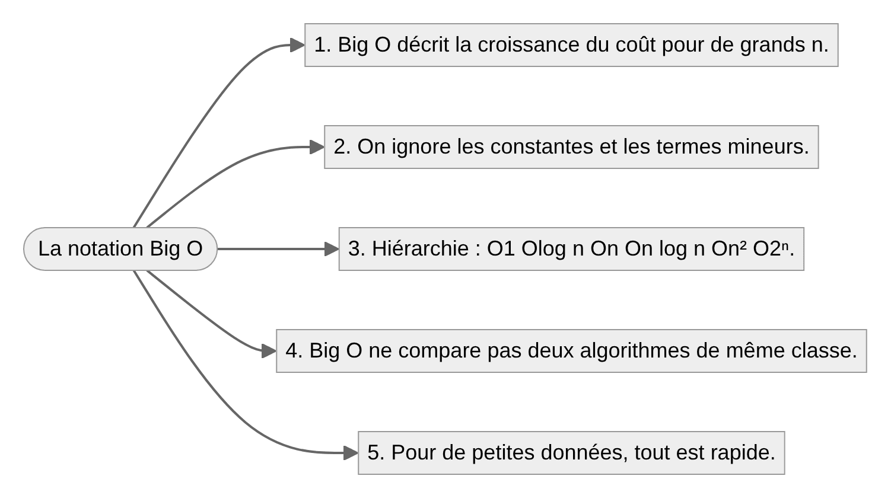
Le schéma de la mission
À retenir
Notes:
Relier les cinq idées au schéma.

Slide 28
MISSION ACCOMPLIE
+100 XP
Badge débloqué : Lecteur de courbes
Prochaine mission : Boucles et compositions
Notes:
Récapituler les points clés, féliciter, annoncer la suite.

